Slide 1
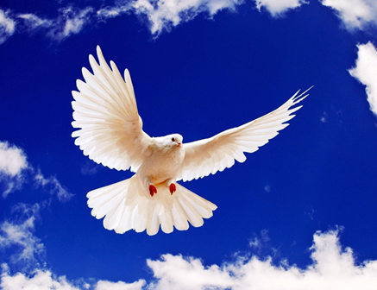

La Paloma
Nana Mouskouri
Formatação:
Acnnassifslides
21/09/2013

Slide 2

Cuando salí de la habana, válgame dios
Nadie me ha visto salir sino fui yo
Y una linda guachinanga como una flor
Se vino detrás de mí, que si señor

Slide 3

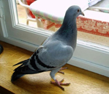
Si a tu ventana llega una paloma
Trátala con cariño que es mi persona
Cuéntale tus amores bien de mi vida
Corónala de flores que es cosa mía

Slide 4
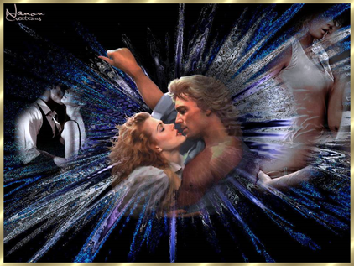
Ay chinita que si, ay que dame tu amor
Ay que vente conmigo chinita
A donde vivo yo

Slide 5
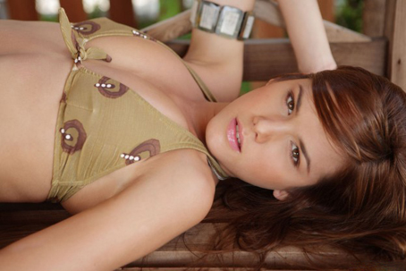
Y una linda guachinanga como una flor
Se vino detrás de mí, que si señor

Slide 6
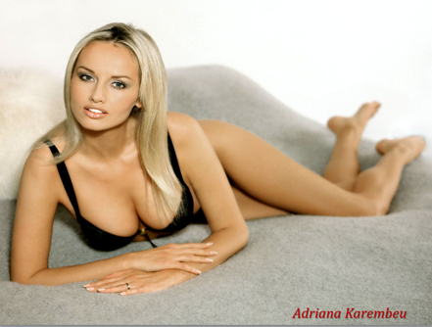
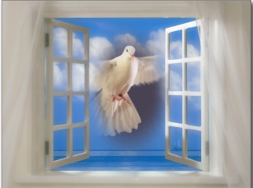
Si a tu ventana llega una paloma
Trátala con cariño que es mi persona
Cuéntale tus amores bien de mi vida
Corónala de flores que es cosa mía

Slide 7
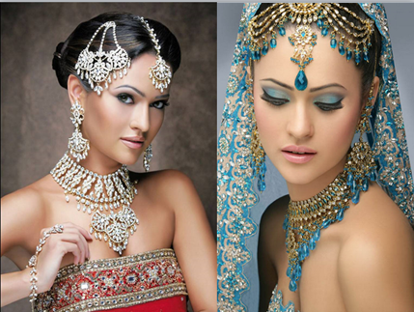
Ay chinita que si, ay que dame tu amor
Ay que vente conmigo chinita
A donde vivo yo

Slide 8

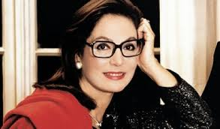
La Paloma
Nana Mouskouri
Cuando salí de la habana, válgame dios
Nadie me ha visto salir sino fui yo
Y una linda guachinanga como una flor
Se vino detrás de mí, que si señor
Si a tu ventana llega una paloma
Trátala con cariño que es mi persona
Cuéntale tus amores bien de mi vida
Corónala de flores que es cosa mía
Ay chinita que si, ay que dame tu amor
Ay que vente conmigo chinita
A donde vivo yo
Y una linda guachinanga como una flor
Se vino detrás de mí, que si señor
Si a tu ventana llega una paloma
Trátala con cariño que es mi persona
Cuéntale tus amores bien de mi vida
Corónala de flores que es cosa mía
Ay chinita que si, ay que dame tu amor
Ay que vente conmigo chinita
A donde vivo yo
Formatação:
Acnnassifslides
21/09/2013

